Slide 1
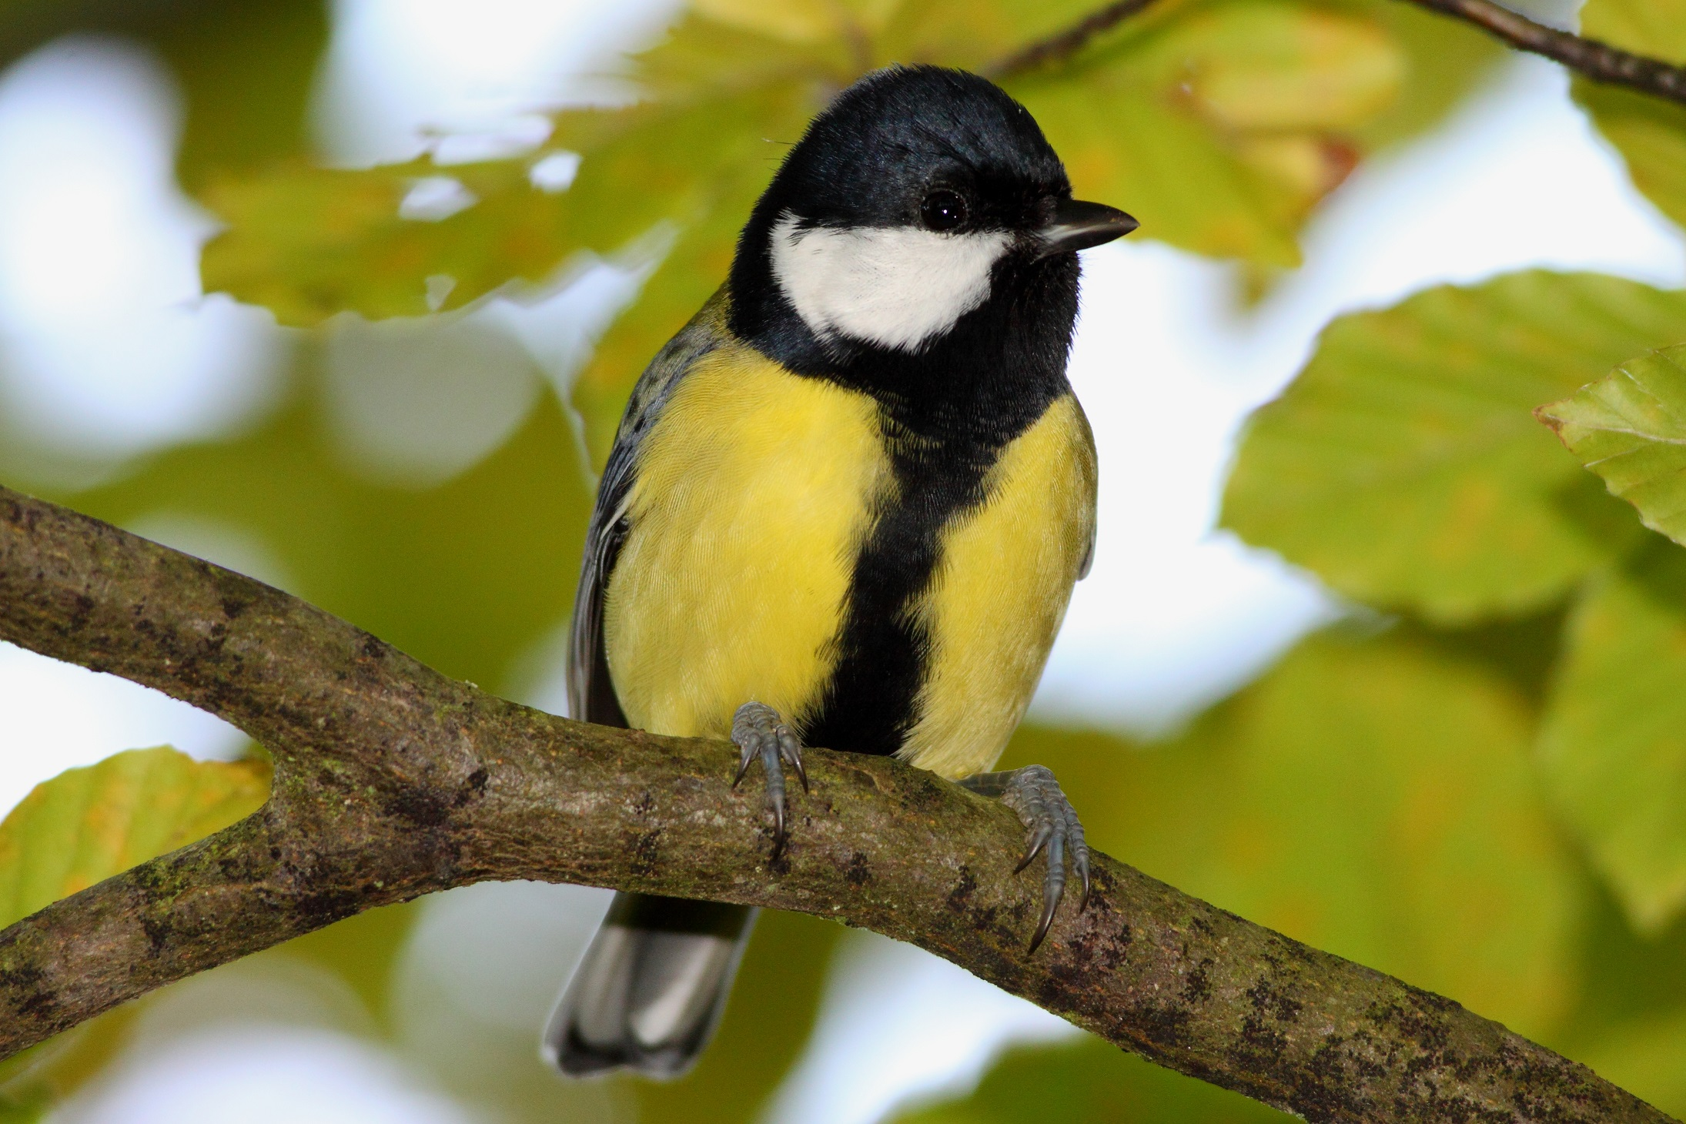
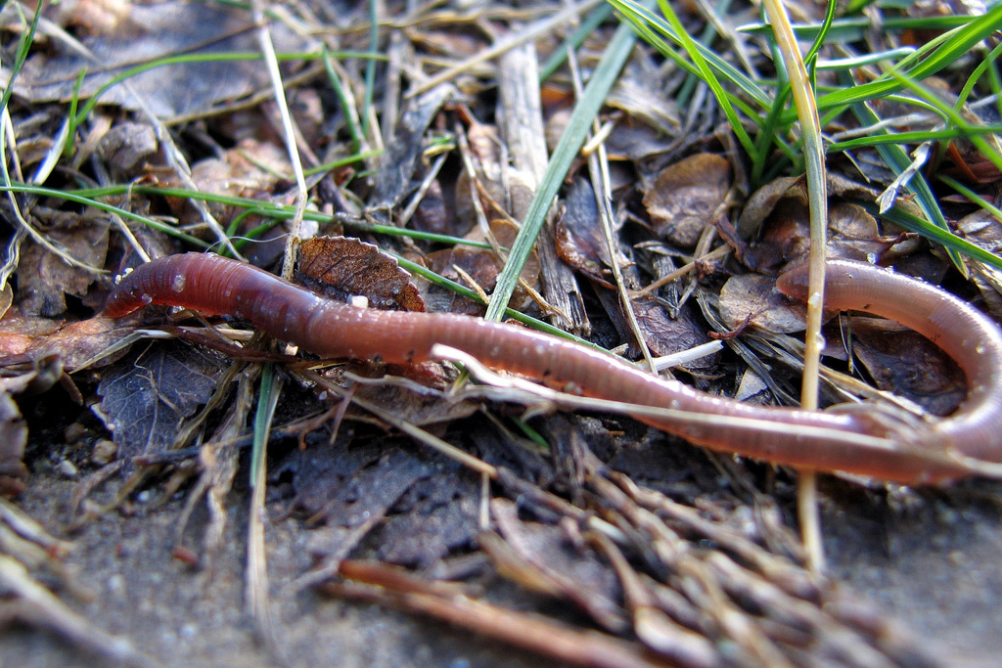
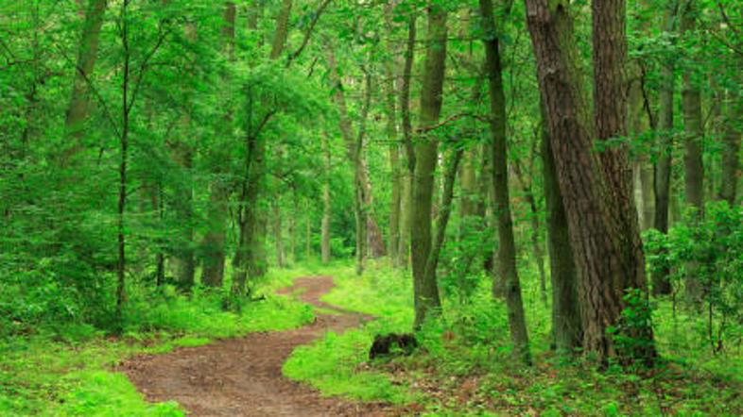
NARAVOSLOVNI DAN
„V OBJEMU NARAVE“
2
Naravoslovni dan, malo drugače, bo potekal za 6., 7., 8. in 9. razrede.
DNE: 24.april 2020
1
3

Slide 2
POZDRAVLJENI UČENCI
Naravoslovni dan bo tokrat potekal malo drugače.
Zjutraj se bomo prebudili z nasmeškom na obrazu, se posvetili jutranji telovadbi ali mediaciji ter zaužili zdrav dober zajtrk.
Nato boste izbrali eno izmed dejavnosti, ki jih imate na voljo: SPREHOD V GOZD, SPREHOD NA TRAVNIK, REGRAT, PRST IN V NJEJ ŽIVEČI ORGANIZMI, PTICE.
Sami boste izbrali, katera aktivnost bo primerna za vas in predvsem, katera vas zanima.
Čas izvedbe si določite sami, je pa priporočljivo, da se odpravite v naravo v dopoldanskih urah.
Veliko užitka v naravi in malo drugačnem naravoslovnem dnevu!

Slide 3
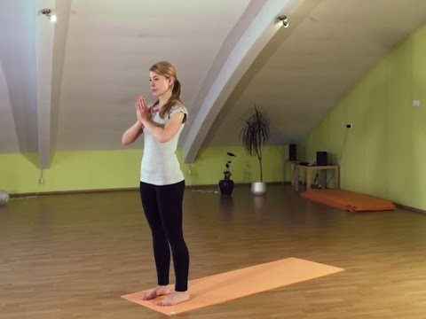
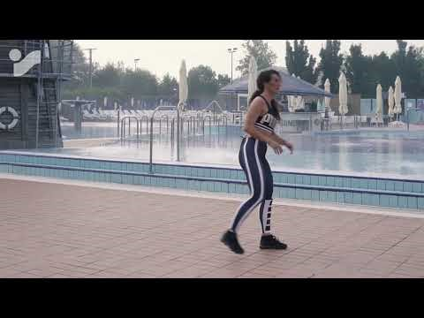
JUTRANJA TELOVADBA
Prebudili smo se v jutro, kjer se bomo dobro pretegnili.
Sledite spodnjemu posnetku, kjer boste z JOGO naredili
POZDRAV SONCU: klikni na posnetek (2X)
Tako, sedaj pa smo pripravljeni na telovadbo, ki nam bo malce bolj pospešila utrip:
TELOVADBA: klikni na posnetek.(2X)

Slide 4
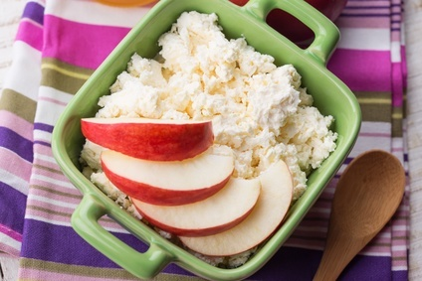
ZAJTRK JE NAJPOMEBNEJŠI OBROK V DNEVU
Zajtrk je najpomembnejši obrok v dnevu. Daje nam kar 20% energije skozi dan.
Vsebovati mora vse ogljikove hidrate, beljakovine predvsem pa kopico vitaminov in mineralov. Vsebnost maščob zmanjšamo.
Kakšen bi bil tvoj zdrav zajtrk?
Kaj bi danes zajtrkoval?
Zamisli si popoln recept za zajtrk in si ga tudi pripravi!
Ne pozabi fotografirati svoj zajtrk, zapisat recept za zajtrk, da bomo lahko izbrali vsaj deset naj naj zajtrkov.
IDEJA ZA ZAJTRK:
Sadje s skuto
Sadje nas prijetno osveži, skuta pa nahrani z maščobami in beljakovinami. Različne vrste skute lahko odlično kombinirate z jabolki in hruškami, če dodate še nekaj orehov, pa vas bo jutranji obrok več kot nasitil.

Slide 5

V NARAVO SE BOŠ PODAL VARNO IN V SKLADU Z NAVODILI ZA PREPREČEVANJE OKUŽB ŠIRJENJA VIRUSA.

Slide 6
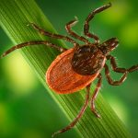
SPREHOD V GOZD
Pojdi na sprehod v gozd. Med potjo opazuj drevesa.
Ali je rob gozda drugačen od preostalega gozda?
Ali je v gozdu več listavcev ali iglavcev?
Najpogostejša drevesa v Sloveniji so: bukev, jelka, smreka, gaber, javor, kostanj, jesen, bor…
Katera drevesa si prepoznal v gozdu, ki je najbližje tvojemu domu?
Ko prideš domov s pomočjo literature in internetnih strani opiši in predstavi drevo, ki ti je najljubše!
PAZI NASE, saj smo klopi najbolj aktivni od spomladi do jeseni. Pa tudi mi prenašamo viruse!
OBLEČI SE SVETLO,NA GLAVO NADENI POKRIVALO, POŠKROPI IN NAMAŽI SE Z ZAŠČITNIM SREDSTVOM IN PO POVRATKU SE POZORNO PREGLEJ!

Slide 7
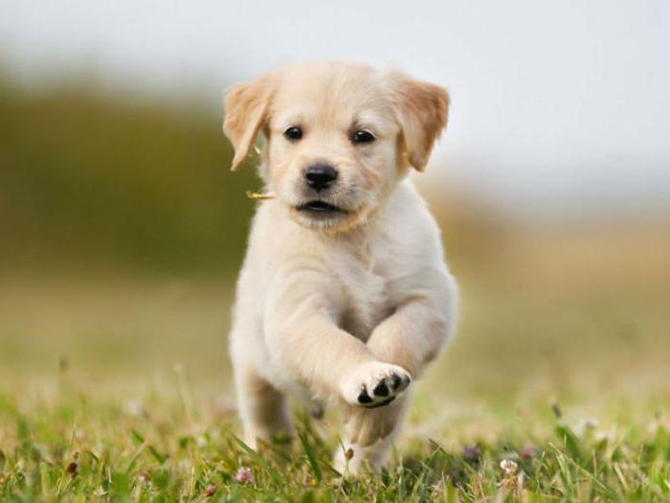
SPREHOD NA BLIŽNJI TRAVNIK
Na sprehodu po travniku lahko opaziš, da so ene spomladanske cvetlice zacvetele, ene pa so že ovenele.
Poglej po travniku. Katera barva prevladuje? Koliko barv cvetlic lahko našteješ?
Izberi si cvetlico. Povonjaj cvet. Kaj se ti zdi zanimivo? Preštej venčne liste!
Oglej si celo rastlino. Od kje rastejo listi? Kakšni so listi (enostavni, deljeni, sestavljeni)? Ali je prisoten listni pecelj?
Izpuli rastlinico in si oglej korenine. Kakšne so (šopaste ali imajo glavno korenino)? Si rastlino težko izpulil?
Ko prideš domov s pomočjo literature in internetnih strani opiši in predstavi cvetlico, ki ti je najljubša!
LAHKO ME VZAMEŠ ZRAVEN NA SPREHOD….

Slide 8
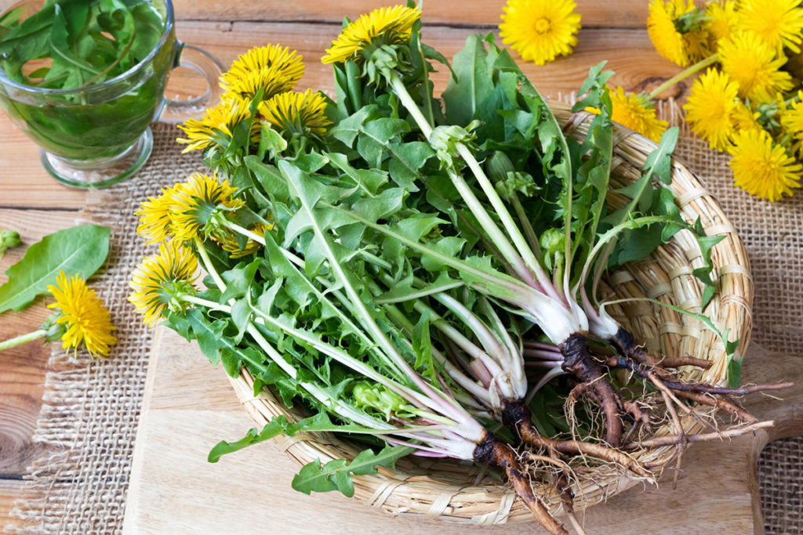
REGRAT – ZDRAV IN ZDRAVILEN
Regrat je zelo razširjena rastlina, ki raste po travnikih in nas razveseljuje s prečudovitimi rumenimi cvetovi. Iz oplojenih cvetov pa se počasi razvije puhasta „lučka“.
Že naše babice so vedele, da ima regrat veliko zdravilnih učinkov.
Kakšne zdravilne učinke ima?
Na kakšne načine ga lahko uživamo?
S pomočjo literature in internetnih virov opiši regrat in njegove zdravilne učinke.
4

Slide 9
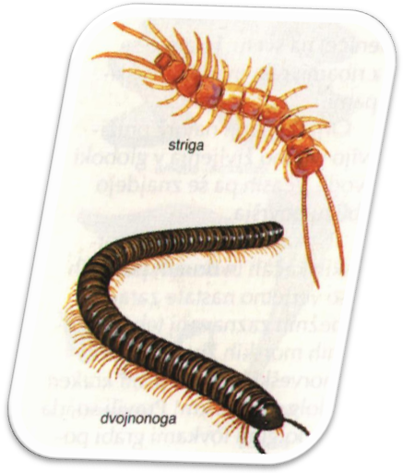
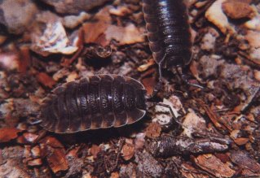
PRST IN V NJEJ ŽIVEČI ORGANIZMI
5
V prsti so živeči mnogi organizmi. Na te posebne pogoje so se morali prilagoditi, zato je njihovo telo prav posebno oblikovano.
Kar v bližini doma lahko obrneš kakšen večji kamen in pogledaš, kaj se skriva pod njem.
Na vrtu lahko izkoplješ luknjo in naletiš na deževnika, mokrice, strige, dvojnonoge, žuželčje ličinke, mravlje…
Koliko živali si našel?
Kakšne so?
Opazuj obliko njihovega telesa!
Če imaš doma lupo, si pomagaj z njo.
Verjetno najbolj poznan pa nam je deževnik. Po raziskovanju prsti, boš s pomočjo literature in spleta opisal deževnika.
6
mokrica

Slide 10
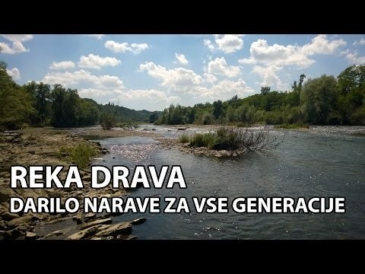

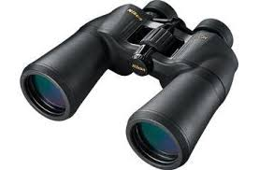
PTICE V MOJI BLIŽINI
Ptice so vse okoli nas. Vidimo jih v okolici naših hiš, po mestnih središčih, parkih, poljih, gozdovih, jezerih, rekah…
Včasih pa slišimo samo njihovo petje.
Te zanima, kako se ptice oglašajo…
Prisluhni njihovemu petju: turška grlica ,kmečka(mestna)lastovka
sraka ,siva vrana ,domači(poljski vrabec) ,velika sinica ,
škorec
Po petju boš prepoznal ptice v tvoji bližini. Zabeleži si koliko ptic si videl, katere ptice si prepoznal in seveda skico ptice, ki jo boš določil s pomočjo spleta.
V veliko pomoč ti bo, tudi film o reki Dravi, ki ga imaš desno zgoraj(klikni 2X).In če doma najdeš daljnogled, ti po le-ta v veliko pomoč.
Uživaj v delu!

Slide 11

POROČILO
KRATKO POROČILO NARAVOSLOVNEGA DNE POŠLJI UČITELJICAM ZA NARAVOSLOVJE (6., 7. r.) IN BIOLOGIJO (8., 9. r.) DO 5. maja 2020.
NE POZABITE PRILOŽITI KAKŠNE FOTOGRAFIJE.
ŽELIMO VAM ČUDOVIT DAN …

Slide 12

POROČILO NAJ VSEBUJE
POROČILO ODRAŽA KVALITETO VAŠEGA DELA !
Naslov: POROČILO O NARAVOSLOVNEM DNEVU
Uvod. Uvod vsebuje kratek povzetek, katero dejavnost ste si izbrali in opravili.
Jedro. Jedro naj vsebuje kratek povzetek, v katerem predstavite vaše delo naravoslovnega dne. Povzetek naj bo dolg najmanj 15 vrstic pisanega formata z velikostjo črk 12.
Zaključek. Zaključek naj vsebuje vašo presojo, kakšen je bil vaš naravosloven dan in kaj ste novega spoznali.
Poročilo se zaključi z imenom, priimkom in razredom.
Dodana je lahko tudi fotografija ali slika, vendar ne več kot 3.
POROČILO ODDAJ DO 5.5.2020

Slide 13
VIRI IN LITERATURA
https://www.zurnal24.si/slovenija/vstop-v-gozd-je-privilegij-82715 (SLIKA1)
https://www.ptice.si/oznaka/ptice-okoli-doma/ (slika2)
https://eucbeniki.sio.si/geo1/2514/index2.html (slika3)
https://www.devetletka.net/index.php?file=1&id=170&r=downloadMaterial (gozd)
https://vitacare.si/regrat-divja-zakladnica-zdravja/ (slika4)
https://dijaski.net/gradivo/bio_ref_clenonozci_02 (slika5,6)
https://publishwall.si/tamara.kranjec-laganin/post/205293/tamara-laganin-kranjec-sonce-interaktivni-glasbeno-gibalni-program-za-1-3-letnike (slika7)
ttps://vitacare.si/interni-odpoklic/klicaj/
IN OSTALI INTERNETNI VIRI in LITERATURA
Naravoslovni dan smo pripravili:
Aleksandra Borovnik
Karina Ladinek
Igor Koser

